Slide 1
Programmierung einer Browser Extension zur Anzeige von Datenschutzinformationen im PlayStore
Kolloquium zur Bachelorarbeit
Leipzig, 14.06.2018
Alexander Prull

Slide 2
Gliederung
Vorstellung
Aufgabenstellung und Zeitplan
Ergebnisse der Recherche
Aktueller Stand der Extension
Ausblick
Demonstration

Slide 3
Vorstellung
Studiengang Informatik B.Sc. Uni Leipzig seit WISE 2014/2015.
Bachelor SOSE 2018. Anschließend wahrscheinlich Master Bioinformatik
Textmining im 5. Semester belegt.
PGuard-Projekt als Prüfungsvorleistung.
Jobangebot zur Weiterführung des Projekts.
Angestellt bei Sascha Ludwig seit Mai 2017.
Beginn der Bachelorarbeit März 2018.
3

Slide 4
Aufgabenstellung
Das Projekt PGuard bietet eine Schnittstelle, welche zu einer gegebenen App Informationen über den Umgang mit personenbezogenen Daten liefert. Damit der Nutzer bereits vor der Installation weiß was mit seinen Daten passiert benötigt er eine detaillierte Übersicht im Google Play Store.
Dazu soll eine Browser Extension entwickelt werden, welche die Website des Play Stores so erweitert, dass der Nutzer leicht erkennen kann, welche Daten von Apps verarbeitet werden.
4

Slide 5
Zeitplan
Aufgabe | Deadline
Aufsetzen von GIT und LaTeX Recherche zu „Gibt es ähnliche Extensions?“ (stichpunktartige Niederschrift der Vorgehensweise und Ergebnisse | 12.03.2018
Recherche zur Programmierung von Browser Extensions | 19.03.2018
Recherche zu Browsermarktanteilen und Limitierungen bei der Extension-Programmierung | 26.03.2018
Einarbeitung in die PGuard API-Anbindung | 02.04.2018
Extension programmieren Aufbau der Extension evaluieren Caching-Strategie für benötige Informationen entwickeln | 11.06.2018
Kolloquium zur Bachelorarbeit | 14.06.2018
Caching-Methode evaluieren Bachelorarbeit Rohtext schreiben | 09.07.2018
Rohtext überarbeiten und Extension finalisieren Abgabe | 31.07.2018
5

Slide 6
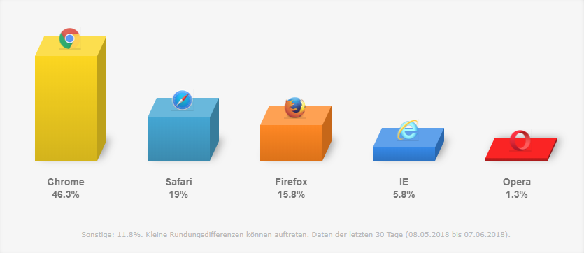
Recherche
Welche Marktanteile haben die ausgewählten Browser?
Quelle: https://www.browser-statistik.de/
6

Slide 7

Ergebnisse der Recherche:
Überblick
Programm zur Erweiterung des Browser um hilfreiche Funktionen
Folgt dem „single purpose“-Prinzip
Implementiert mit HTML, JavaScript und CSS
Werden über den Chrome Web Store eingebunden oder manuell hochgeladen
Anwendungen: Übersetzer, Adblocker, Personalisierung von Webseiten
Beispiel: uBlock Origin
Gibt es vergleichbare Extensions?
Suche: Chrome Web Store , Firefox Addons und Github
Stichworte: „privacy“, „safety“, „play store“, „permission“, …
Einziger Fund: Exodify
Cross-Browser-Programmierung
Entwicklung auf Basis von WebExtension APIs
Dadurch nahezu identischer Aufbau zwischen Chrome und FF
Namespaces können bis auf wenige Aufnahmen direkt nach FF portiert werden.
7

Slide 8
Ergebnisse der Recherche:
Aufbau einer Chrome Extension
Manifest.json: Einbindung von Skripten und lokalen Ressourcen, Zuordnung der browser- bzw. page action, Festlegen von permissions, …
Background-Skript: Event Handling des Browsers
Content-Skripte: Erweitern der Website um neue Funktionen
Html-Templates: Darstellung des Popup und der Optionenseite
Externe Libraries: Werden der Extension lokal hinzugefügt
Storage und Caching
Session Storage: Daten bleiben nur während der Sitzung erhalten. Das Schließen des Browsers bzw. das Öffnen der Website in einem anderen Tab/Browserfenster beendet die Sitzung
Local Storage: Daten bleiben über eine Sitzung hinaus erhalten und verfallen erst durch Überschreiben oder Löschen
Kapazität: 5MB
Aufbau: String-Tupel nach dem (Key, Value)-Prinzip
Zugriff: getItem(key), setItem(key,value) und removeItem(key)
8

Slide 9
AUFBAU
PGuard Extension
page action – Extension
lokale Libraries: Jquery, Bootstrap, Popper und fontawesome
IB_texte.json enthält sämtliche Texte zu den einzelnen Infoboxen
background.js hört auf Browser Events und lädt entsprechende Regeln
pguard.js fragt die App-Daten vom Backend ab und erstellt HTML-Elemente
9

Slide 10
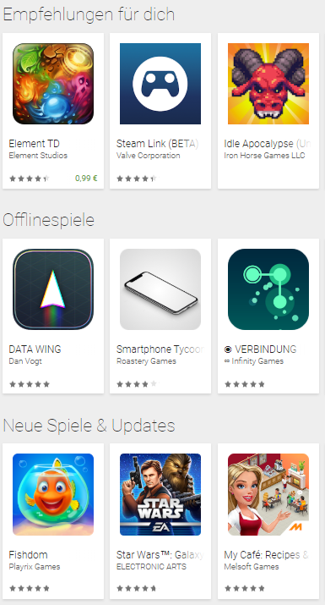
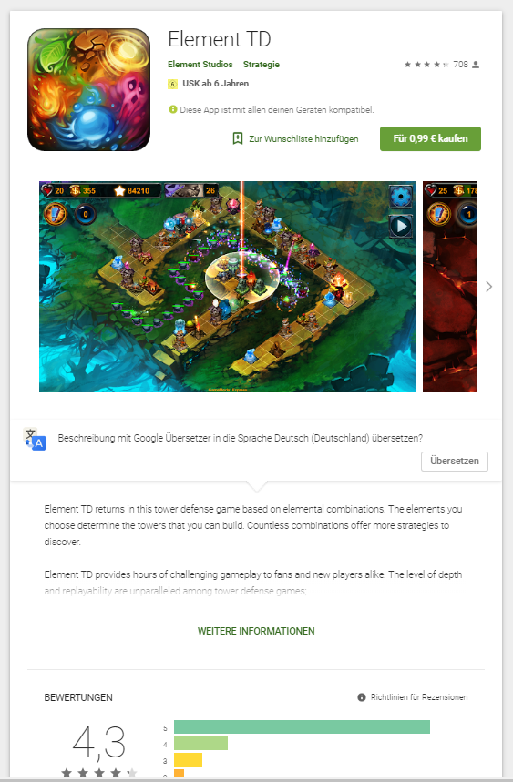
„Multi-App“
„Single-App“
10

Slide 11
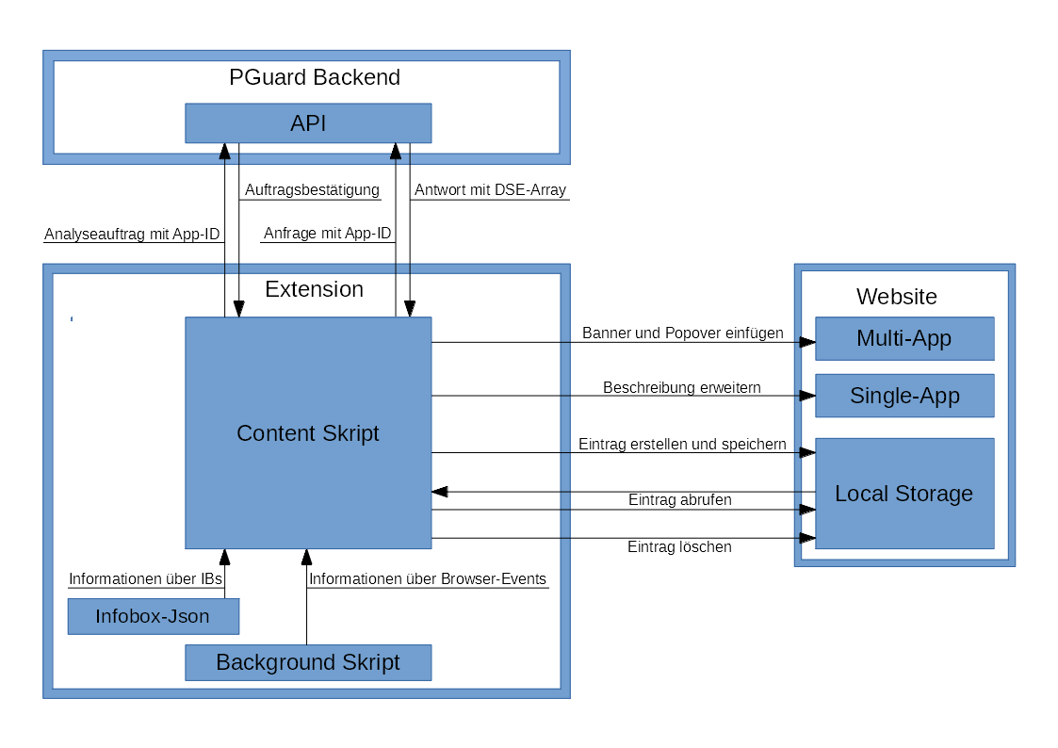
Das Background Skript informiert das Content Skript über den Seitenaufruf.
Das Content Skript liest alle App-IDs der Seite aus.
Sind Daten zu dieser App-ID im Local Storage vorhanden und aktuell, werden diese geladen. Andernfalls wird eine Anfrage an das Backend mit den App-ID geschickt.
Zu den geladenen Infoboxen liesst das Content Skript die Texte aus der Infobox-Json aus.
Bootstrap Cards werden mit den Informationen gebaut.
(Multi-App) Ein Banner mit der Anzahl an gefundenen Infoboxen wird erstellt. Die Bootstrap Card wird in ein Popover für das Banner gelegt.
(Single-App) Die Beschreibung der Single-App wird durch die Bootstrap Card ergänzt.
11

Slide 12
Demo

Slide 13
Ausblick
Anpassung der Browser-Elemente an die Website
Verfeinerung der Storage Logik und Evaluation
Schreiben
Schreiben
Schreiben
13

Slide 14
Quellen
Browser Marktanteile(Stand 08.06.2018)
Extension allgemein
Portierung einer Chrome Extension
„single purpose“
Session Storage
Local Storage
14

Slide 15
Vielen Dank!
Alexander Prull
Institut für Angewandte Informatik
ap62puny@studserv.uni-leipzig.de
alex.pr@gmx.de

